Slide 1
大中票券債券市場展望雙週報
2019/12/16
Peter Tsai

Slide 2
市場回顧
美債10y利率走勢呈現震盪走高的局面，美中貿易協議在互相矛盾的消息中，達成了第一階段的協議，將於明年一月簽署文本。不過由於實際揭露的細節有限，未如先前的預期，美債10y利率自1.90%上方下跌。台債利率先前10y公債得標利率低於預期，顯示籌碼穩固，補券需求仍高，0.70%關卡遲遲無法突破，利率仍有可能下測。週五，台債10y收在0.6735%，5y收在0.575%。

Slide 3
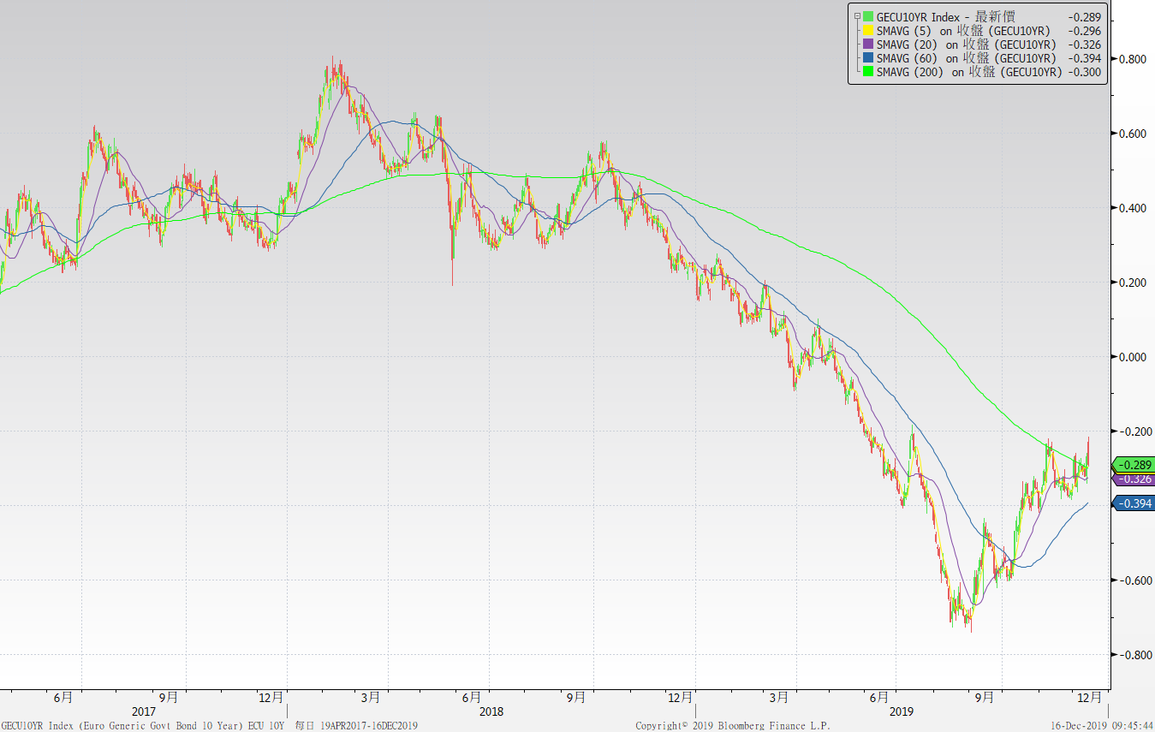
歐債十年期利率走勢圖

Slide 4
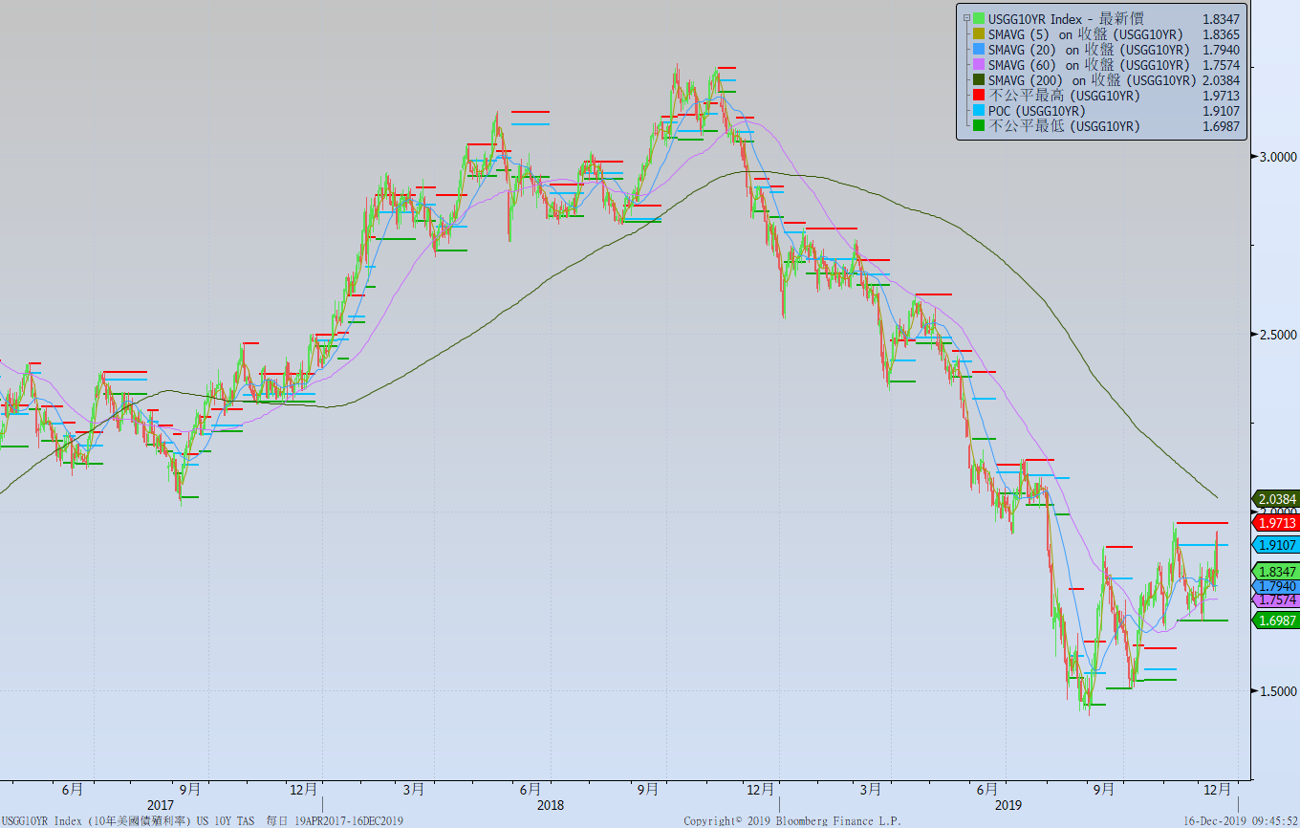
美債十年期利率走勢圖

Slide 5
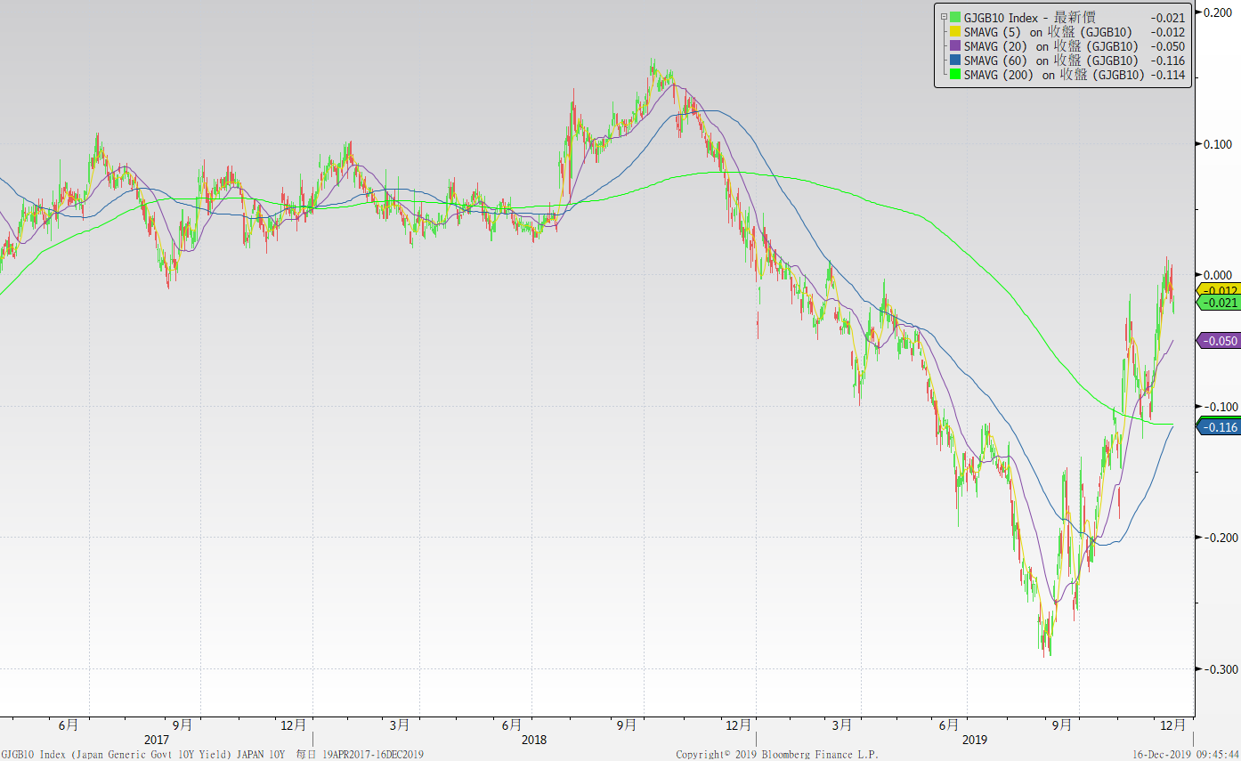
日債十年期利率走勢圖

Slide 6
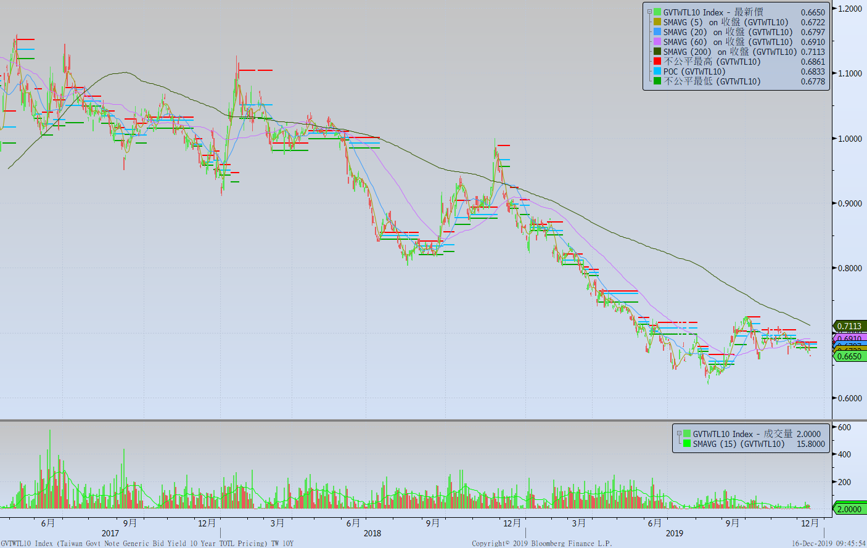
台債十年期利率走勢圖

Slide 7
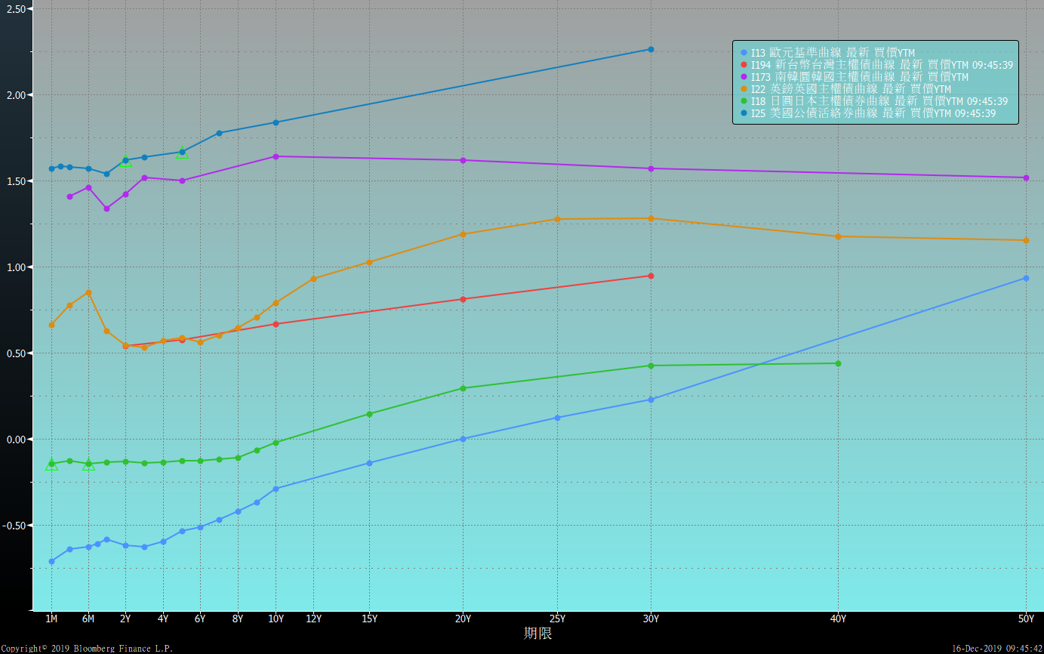
主要國家殖利率曲線

Slide 8
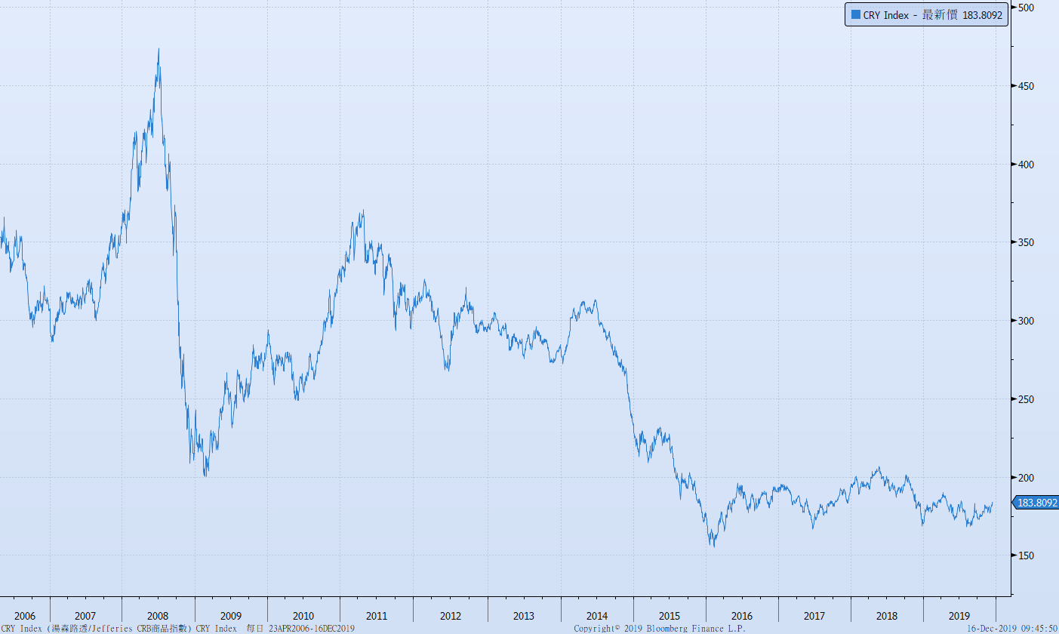
原物料指數

Slide 9
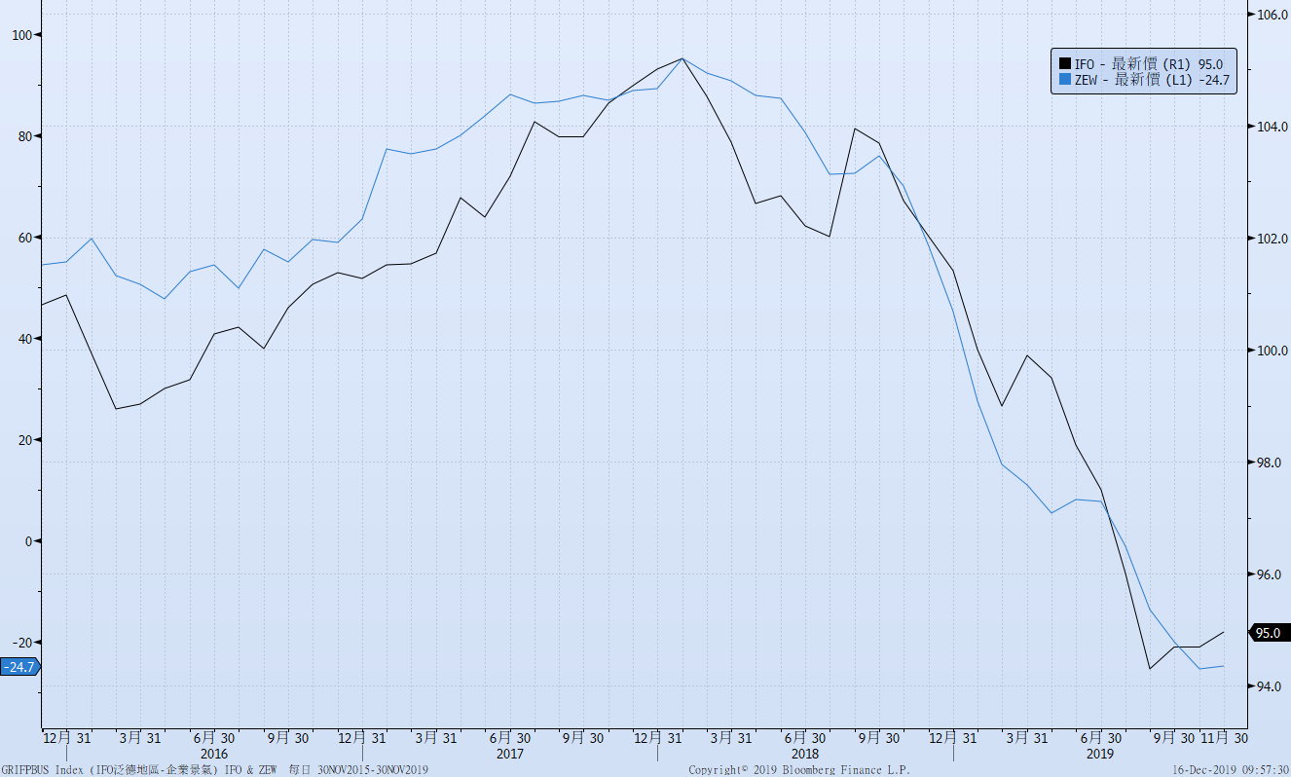
德國IFO與ZEW指數

Slide 10
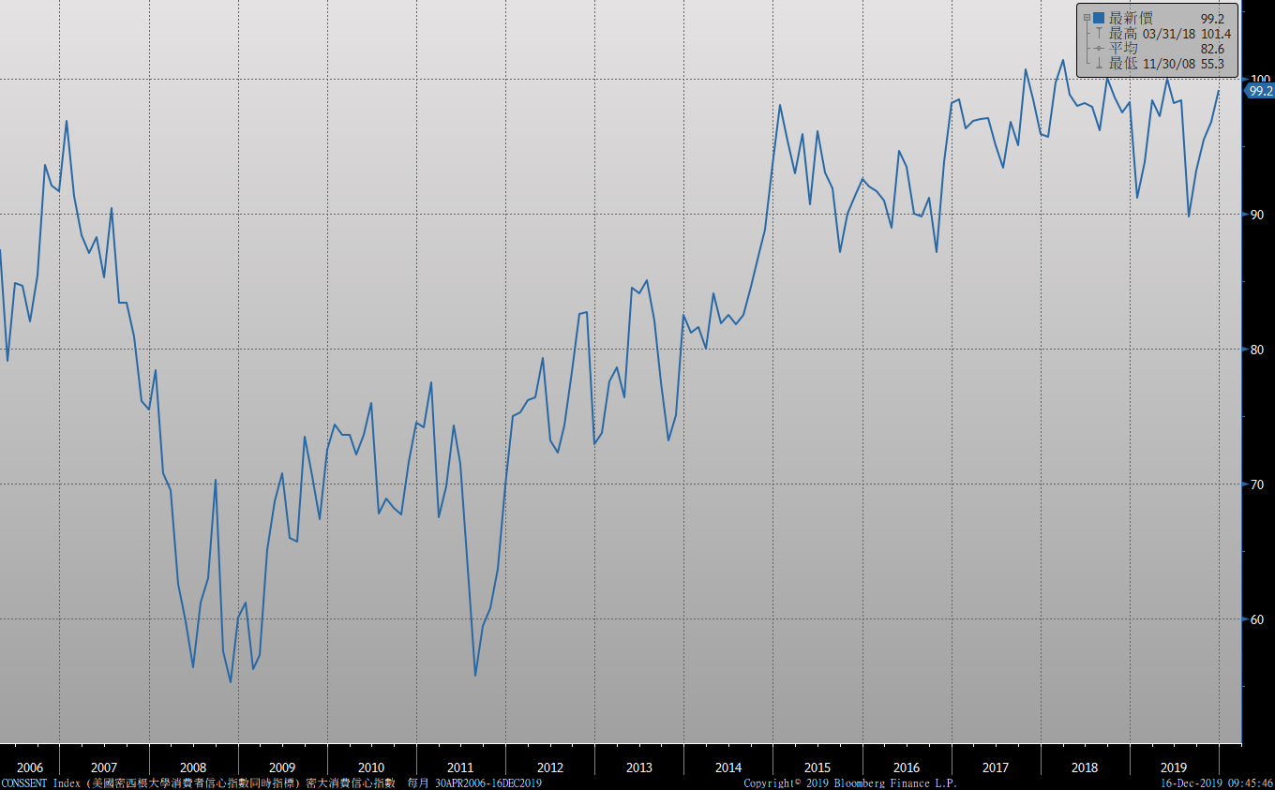
密大消費信心

Slide 11
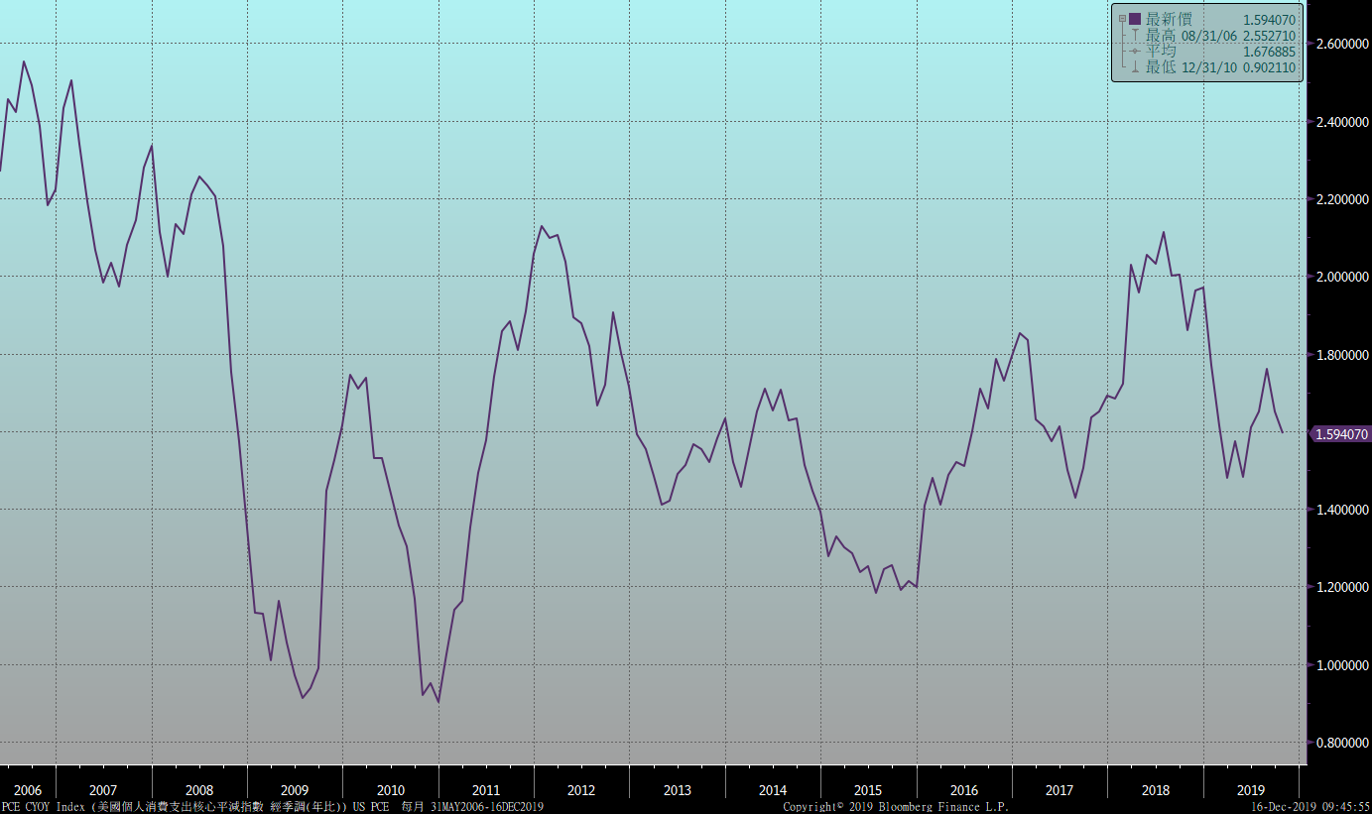
美國個人消費支出核心平減指數 經季調(年比)

Slide 12
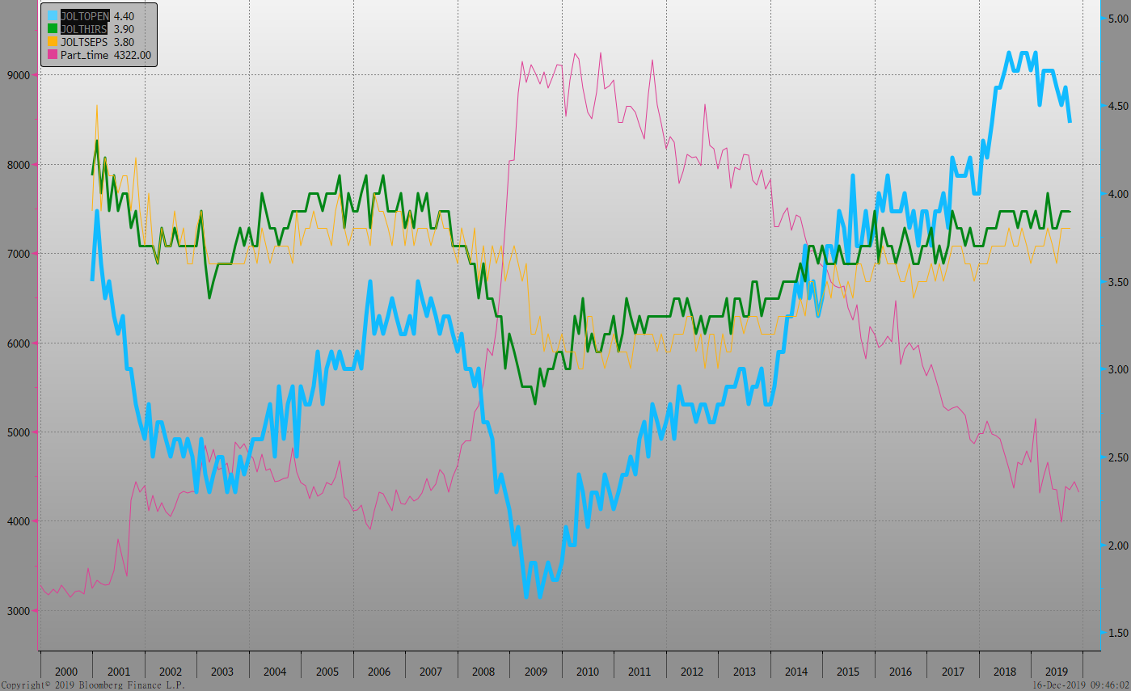
美國就業情況

Slide 13
美國新屋及成屋銷售

Slide 14
經濟數據預報

Slide 15
市場展望
從利率走勢看，美債10y利率季線走勢平坦，月線走勢亦偏橫向整理，大區間1.70%~2.00%的整理格局未有改變。台債利率市場，10y利率呈現量縮盤跌的走勢，即便美中貿易略有改善，利率仍欠缺上漲的因素。
經濟數據方面，即將公布美國11月成屋銷售、新屋開工、12月密大消費信心指數。台灣公布11月外銷訂單。美國聯準會12月的會議維持利率不變，但調降對未來利率的預期，市場偏鴿派解讀。台債利率走勢，最近的公債標售結果，顯示多方再次掌控盤勢，利率有機會測低，但不破底。養券成本因年底因素，RP利率上漲，債券操作不追多。

